Slide 1


Slide 2
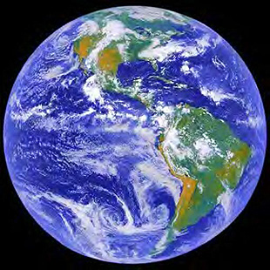
أنتاج الخرائط الكنتورية
باستخدام
Google Earth & Arc MAP

Slide 3
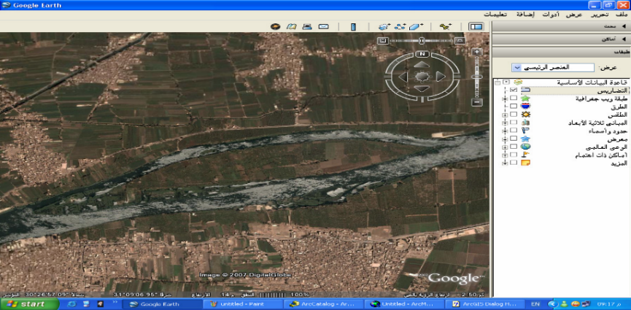
رسم الخريطة الكنتورية Google Earth & Arc MAP
فتح برنامج Google Earth وعمل Zoom وتحديد المنطقة المراد عمل خريطة كنتورية لها.
اختيار طبقة التضاريس من قاعدة البيانات الأساسية

Slide 4
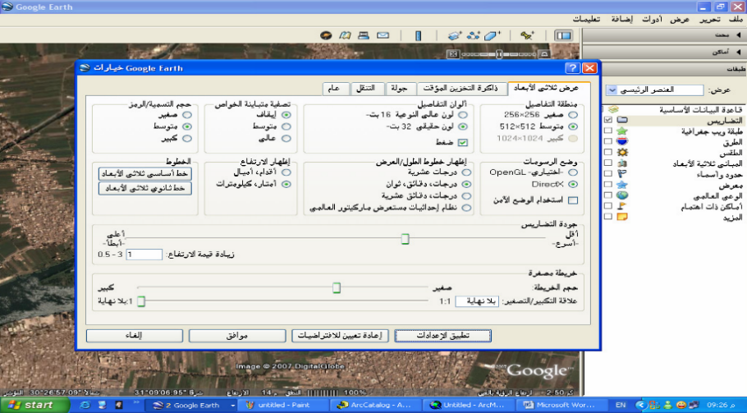
ضبط الإحداثيات الجغرافية بإظهار دوائر العرض وخطوط الطول وتحديد الارتفاع z بالوحدات المترية
ملحوظة: لابد أن يكون كلا البرنامجين مفتوحين .

Slide 5
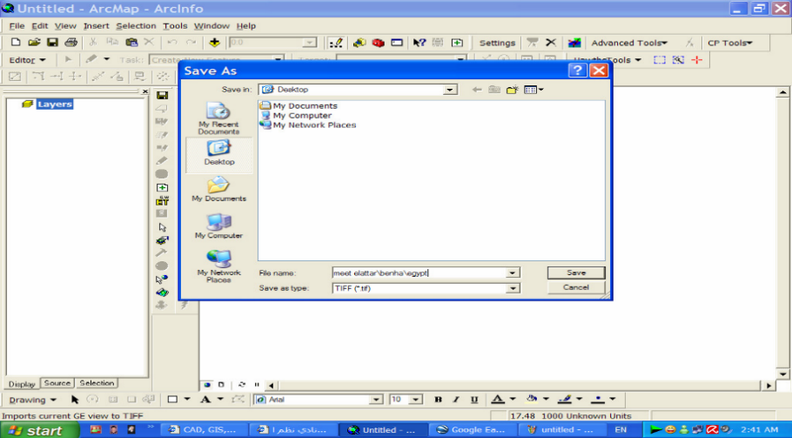
يتم حفظ الصورة باسم ما في الحاسوب من خلال نافذة Save As

Slide 6
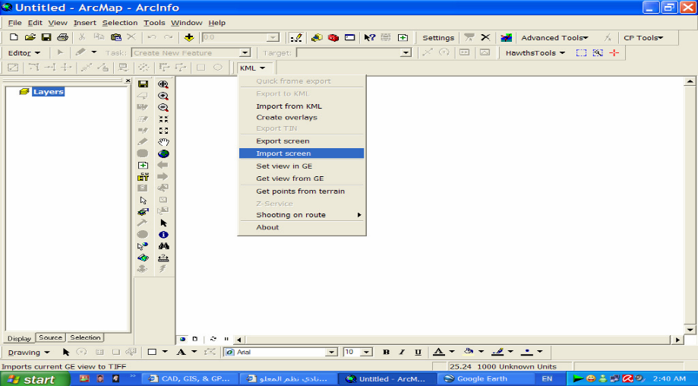
من Arc Map وبعد تنصيب الإضافة KML نختار الآمر Import screen

Slide 7
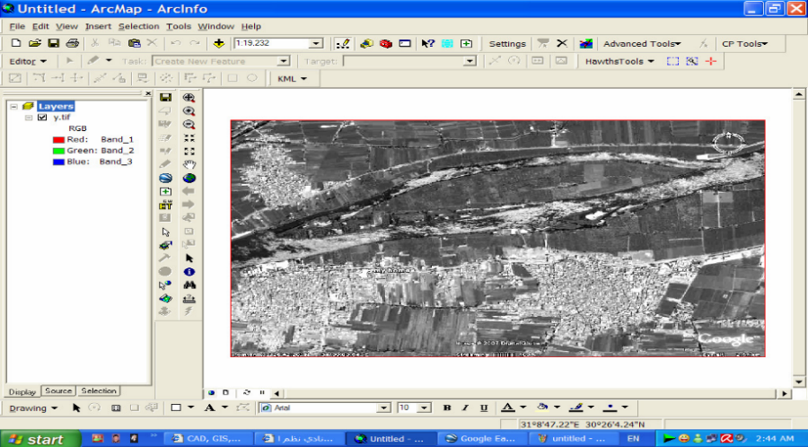
سيقوم برنامج Arc Map باستيراد المرئية من Google Earth بنفس الإحداثيات.
ملحوظة: المرئية الفضائية ستكون أبيض وأسود

Slide 8
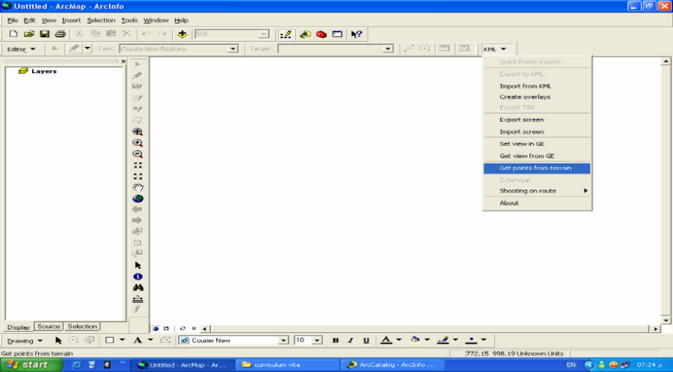
ويمكن من Arc Map وبعد تنصيب الإضافة KML اختيار الآمر Get points from terrain

Slide 9
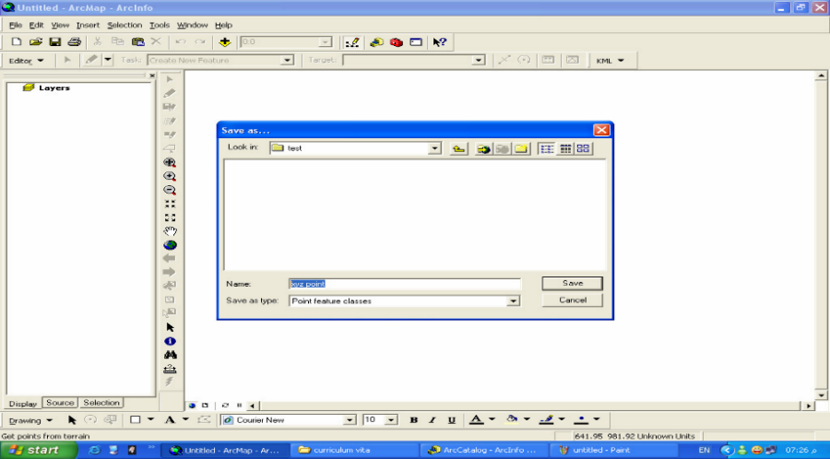
يتم تحديد مكان لحفظ نقط المناسيب باسم ما Shape file
في الحاسوب من خلال نافذة Save As

Slide 10
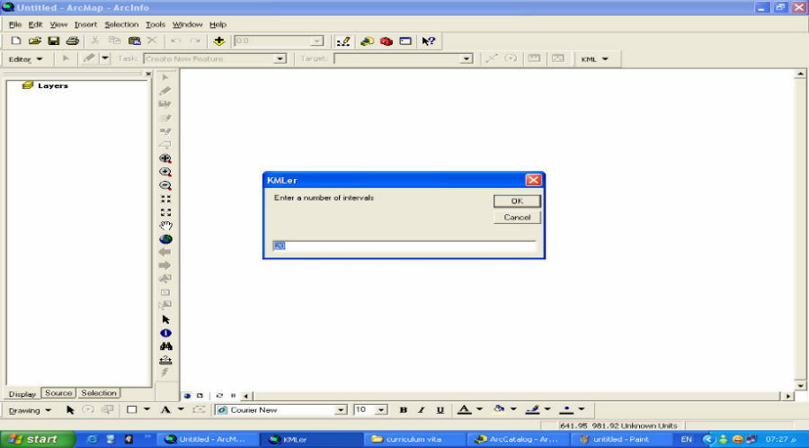
ستظهر نافذة تحديد الفاصل الكنتوري Intervals وبعد اختياره click ok لبدء عملية استيراد نقط المناسيب من Google Earth

Slide 11
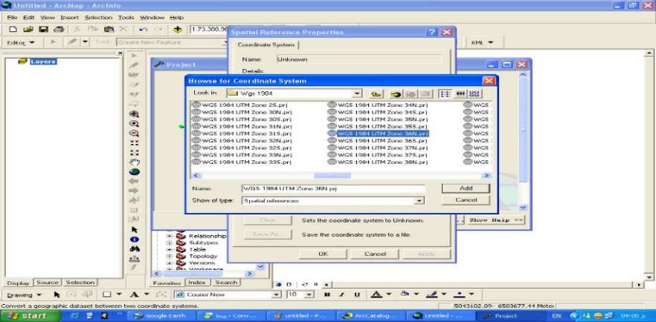
نغلق الملف close ونفتح إطار بيانات جديد ونعرفه بالإحداثيات المراد عمل خريطة كنتورية لها
نفتح Arc toolbox ثم Data management tools ثم Projection & Transformation ثم Project وتظهر نافذة نحدد في الخانة الأولي الملف File المراد تحويله.

Slide 12
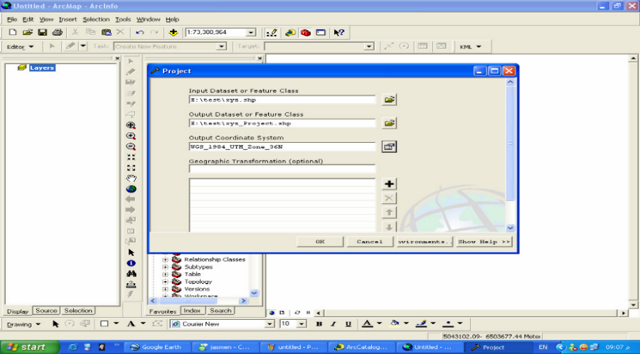
نحدد في الخانة الثالثة الإحداثيات المراد عمل خريطة كنتورية لها.

Slide 13
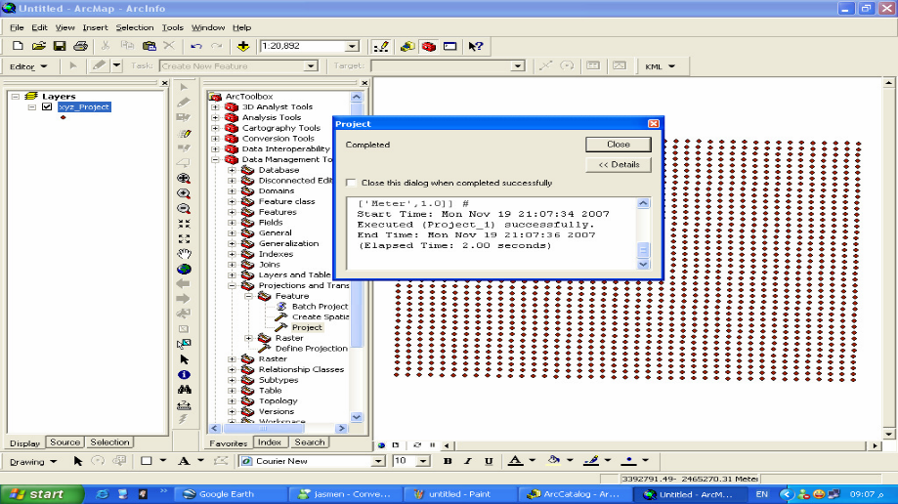
يظهر تلقائياً الملف File وتتم عملية التحويل في نافذة العرض

Slide 14
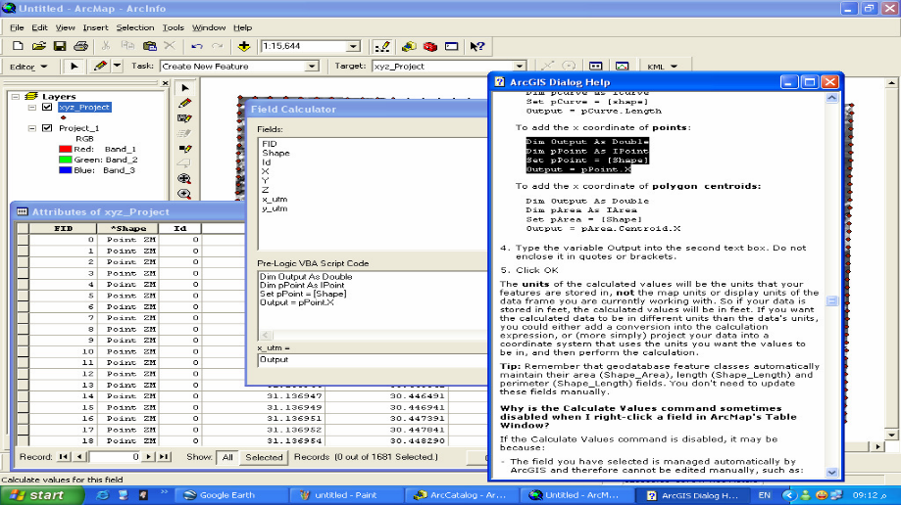
ونستطيع بعد ذلك حساب الإحداثيات x & y من آمر Filed calculator من Attribute table

Slide 15
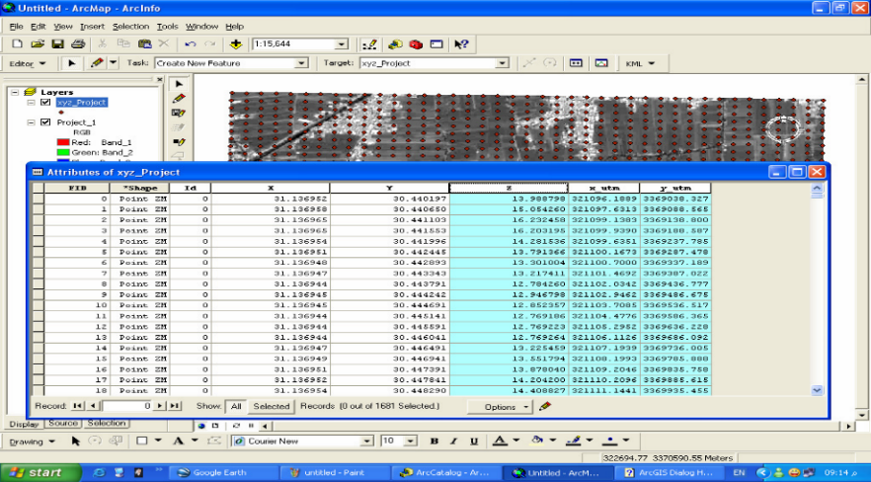
النتيجة إحداثيات x y z للمنطقة نستطيع منها عمل خريطة كنتورية ومجسم للأشكال التضاريسية لسطح الأرض

Slide 16
To Be Continued

